Slide 1
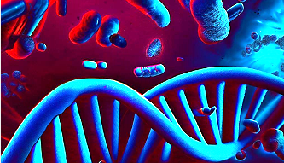
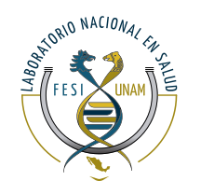


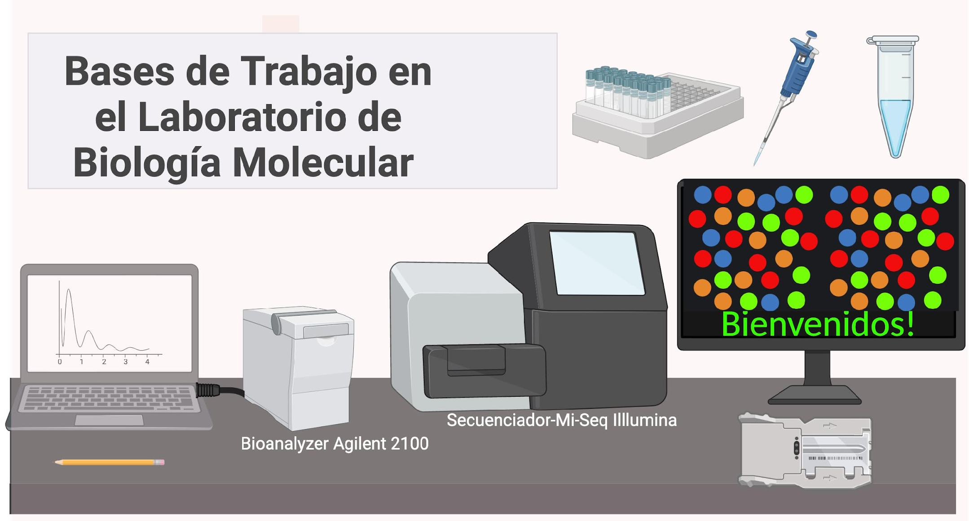
M.C. María Fernanda Largo
4 de Mayo del 2026

Slide 2
HÁBITOS PERSONALES
Mantener en todo momento las batas abrochadas
No abandonar objetos personales en mesas de trabajo.
No ingerir alimentos en el laboratorio.
No colocar alimentos ni bebidas en las mesas de trabajo.
No fumar en el laboratorio.
Lavarse las manos antes de realizar un experimento y al retirarse del laboratorio.
Llevar el cabello recogido.
No maquillarse dentro del laboratorio.
No llevar pulseras, colgantes o mangas anchas que pudieran engancharse con los equipos.

Slide 3
LINEAMIENTOS GENERALES
No debe trabajar una persona sola el experimento.
También debe comprobarse la ventilación general del laboratorio.
Nunca debe estar permitido fumar ni comer en el laboratorio.
Debe regularse adecuadamente la eliminación de residuos. Tener especial cuidado en no eliminar por el desagüe, aunque sea en pequeñas cantidades productos tales como: los que reaccionan violentamente con el agua, Muy tóxicos (incluyendo metales pesados), inflamables, no biodegradables y cancerígenos (Ejemplo:Bromuro de etidio).
Mantener el orden y la disciplina en los experimentos (cuidar los equipos).

Slide 4
MEDIOS DE PROTECCIÓN
Las batas serán obligatorias en trabajos con productos químicos y deberán ser 100% de algodón. No se deberá salir con la bata puesta del laboratorio y en especial a zonas comunes como la cafetería ó sanitario.
Utilizar los guantes de nitrilo en cada experimento (no tocarse la cara, el cabello u otra parte del cuerpo con los guantes puestos).

Slide 5
HÁBITOS DE TRABAJO
Seguir las indicaciones y recomendaciones del profesor a cargo de cada grupo de trabajo (ellos los guiarán en del desarrollo del experimento).
Utilizar en todo momento gradillas de trabajo.
No llevar material o reactivo de laboratorio en los bolsillos de las batas.
No tocar con las manos ni probar los reactivos químicos.
No efectuar pipeteo con la boca.
No trabajar separados de la mesa.
Asegurarse del enfriamiento de los materiales antes de aplicar directamente las manos (Ejemplo: En la preparacion de gel de agaros ó uso del termobloque).
Al terminar el trabajo, asegurarse de la desconexión de equipos.

Slide 6
HÁBITOS DE TRABAJO
Al finalizar una tarea u operación, recoger materiales, reactivos, equipos, etc., evitando las acumulaciones innecesarias.
En la mesa de trabajo no habrá más reactivos que los que se vayan a utilizar en ese momento.
Emplear siempre las micropipetas en el intervalo de volumen indicado en su etiqueta (cada micropipeta está calibrada y su mal uso puede generar mediciones erróneas).
Antes de empezar un experimento desinfectar las mesas de trabajo con hipoclorito de sodio 0.1%, limpieza con SDS 0.1%, y etanol al 70% (Muy importante para evitar la contaminación cruzada).

Slide 7
En caso de accidente: Salpicaduras
En piel y ojos:
Deben lavarse con abundante agua. No intentar neutralizar. Acudir al médico con prontitud.
En batas o vestidos:
Debe quitarse rápidamente la bata y según la magnitud de la impregnación si hay contacto con la piel, acudir al médico si es necesario.

Slide 8



